Slide 2
微软主数据管理平台特性预览
DAT202

Slide 3
议程
什么是主数据管理?
SQL Server 2008 R2 主数据服务功能特性介绍
主数据管理项目实施最佳实践

Slide 4
什么是主数据?
如何定义主数据?
业务系统的关键数据
数据变化速率较慢
需要在不同系统之间进行共享
OLTP及OLAP系统关键数据
产品数据
组织结构数据
产品零件数据
商店数据
人员
客户
供应商
销售人员
员工
事物
地域
销售地区数据
物流数据
订单数据
其他
合同
售后服务数据
工作时间
指标
BOM
病人
仓库数据

Slide 5
什么是主数据管理?
主数据管理
通过一系列的软件加流程, 来创建和管理在不同的系统和企业之间交互的经过授权的主数据内容, 管理策略, 以及相应的数据流程.
主数据管理
主数据内容
主数据管理
主数据的增删改查
主数据权限
主数据版本
工作流
数据ETL上传和下放

Slide 6
缺乏主数据管理的痛处
给产品xrb019添加19个属性
数据分析用户无法编辑维度
ERP – 中国
数据仓库或者
分析程序
分解XYZ的公司地址
产品xrb019 = fft019?
多个系统之间的数据协调难
对数据维度的管理难
或者两者皆有
ERP – 美国

Slide 7
为什么需要主数据管理?
企业内的每一个系统、应用、甚至业务部门都会收集自己版本的核心业务实体数据。
客户数据不一致
系统用户数据不一致
业务定义不一致
数据冗余
数据不一致
需要解决
主要问题
业务变化
业务低效
引入新的产品和服务
销售网点变化
新技术出现并成熟
低生产力
低效的供应链管理
不一致的客户待遇
客户不满意
浪费销售部门的努力

Slide 8
微软数据平台愿景
企业级数据平台
Services
Integration
Reporting
Master Data
Entity Data Model
Analysis
Sync
统一数据到单一平台
FILE
RDBMS
OLAP
Query
XML
Search
动态数据开发能力
Mobile and
Desktop
Cloud Storage
Datacenter
完整的商业智能能力
使不同规模级别的客户都能通过SQL Server 2008来获取数据带来的最大价值

Slide 9
宣布
SQL Server 2008 R2主数据服务
为即将发布的SQL Server 2008 R2的组件之一
会在2009年下半年发布CTP版本
更多信息可以访问http://www.microsoft.com/mdm

Slide 10
主数据服务介绍
主数据管理及工作前端接口
主数据服务 – WCF层
商业应用程序
定制应用程序
WF 工作流
SQL Server 2008 R2
变化通知
Service Broker
Email 通知
SQL Mail
批量操作
Staging &
Subscriptions
任意的应用程序可以贡献和使用数据. 自带工作流支持

Slide 11
演 示
主数据服务 – 功能特性

Slide 12
主数据服务特性介绍
单一系统数据源
主数据总线 – 单一有效系统数据源
降低流程成本
管理控制界面 – 最终用户可以通过界面贡献数据
消除脏数据成本
数据继承架构及属性管理
工作流和业务规则 – 保证数据的准确性
API – 不同的系统可以通过API提供并使用数据

Slide 13
主数据服务功能列表
数据总线
可信任数据源
数据版本及事务日志
管理控制 门户
数据增删改查
主数据管理
数据平台
流程控制
基于SQL Server 2008 R2
模型文档
导入导出
工作流
通知
业务规则
数据模型
任意域
模型部署
所有操作的API 支持

Slide 14
数据总线
单一有效性数据源
集中存储和数据服务
SQL Server数据库
WCF API
对数据控制和继承提供功能特性支持

Slide 15
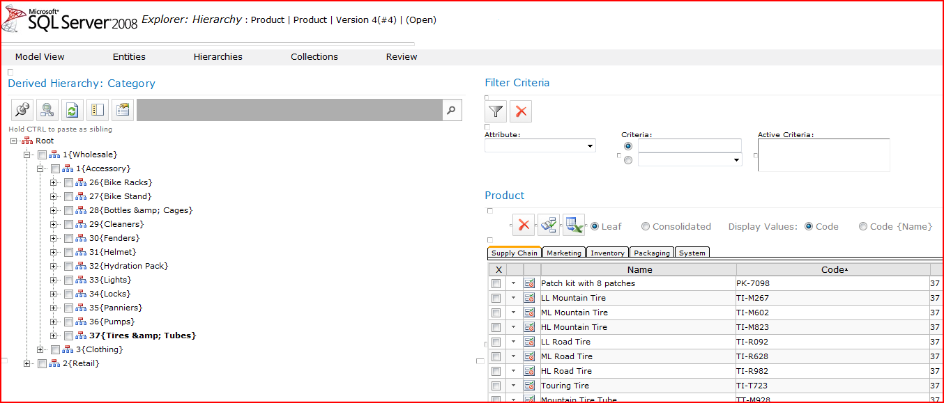
管理控制门户
主数据管理
数据模型管理
数据模型文档

Slide 16
流程控制
主数据服务
ERP 1
创建新Item
管理控制门户
创建通知
属性更改
主数据服务层
请求批准
ERP 2
变化通知
主数据数据层
数据仓库
批量更新
以上信息可能会在最终版本发布时有所变动

Slide 17
数据平台
模型部署能力
使合作伙伴可以根据行业经验定义预生成的数据内容(包括模型定义和模型数据
分布式部署能力
API调用能力
使合作伙伴可以基于主数据服务API开发定制程序
基于不同域的用户界面
应用程序集成能力

Slide 18
其他功能
数据版本
事务支持
优化的成员创建过程
数据质量规则
数据默认值
数据验证
数据Action

Slide 19
主数据项目实施方法论
准备
规划
开发
稳定
部署
同样, 其它不同的方法论也可以适用于主数据管理项目

Slide 20
选择正确的实施范围
主数据管理软件只是解决方案的一部分, 主数据管理的实施必然会带来对流程, 操作和策略的变化, 这个是需要集中解决的.
选择一个可以在未来真正带来业务价值并且降低系统集成成本的范围进行实施.

Slide 21
主数据项目的基本要素
包含
数据模型
数据实体
属性
层次
数据源系统
数据订阅系统
安全
工作流场景

Slide 22
主数据项目实施阶段建议
数据分析应用场景
商业应用程序
主数据系统
1
1
2
3
3
3
3
3
将关键的维度从商业应用程序加载到主数据系统, 然后从主数据系统到数据分析应用程序. 用户可以通过主数据门户来管理数据层次和属性.
用户认识到主数据系统的优势, 开始把数据从主数据系统推回商业应用程序.
用户集成更多的商业应用到主数据系统, 并且从主数据系统扩展到更多的分析应用场景.

Slide 23
企业主数据管理系统愿景
数据所有者
IT Pro
主数据门户
开发人员
数据源
主数据Config Mgr
主数据WCF API
SS Integration Services
主数据WCF API
主数据管理系统
SharePoint 网站
通过合作伙伴解决方案
通过系统集成
商业应用程序用户
数据分析人员

Slide 24
疑问和解答

